Slide 1
TOPLE
LEJE

Slide 2
PROSTOR U ZEMLJIŠTU
IVICE OD DASAKA
POKRIVEN STAKLOM

Slide 3
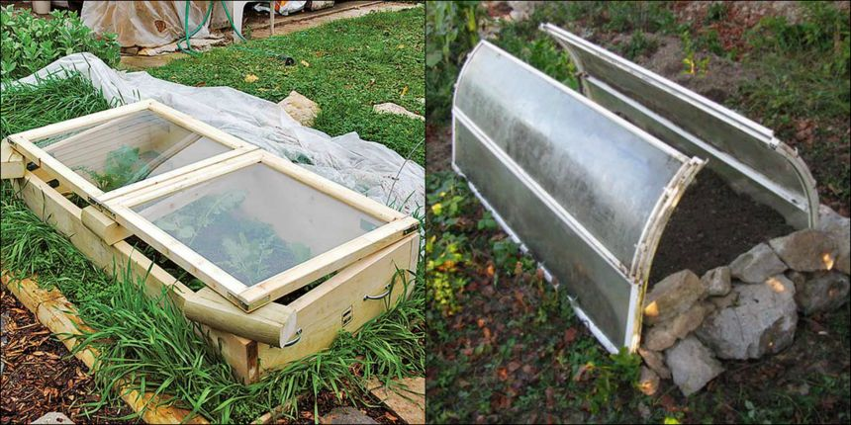

Slide 4
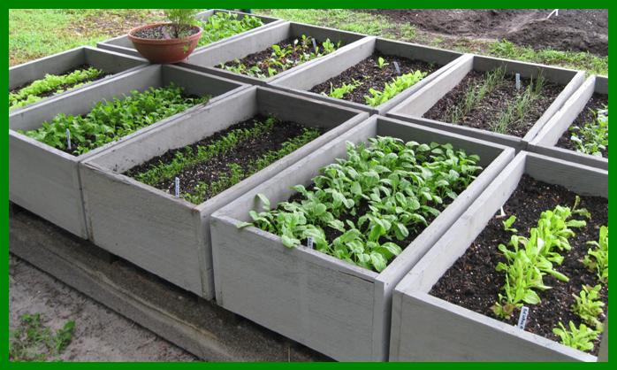

Slide 5
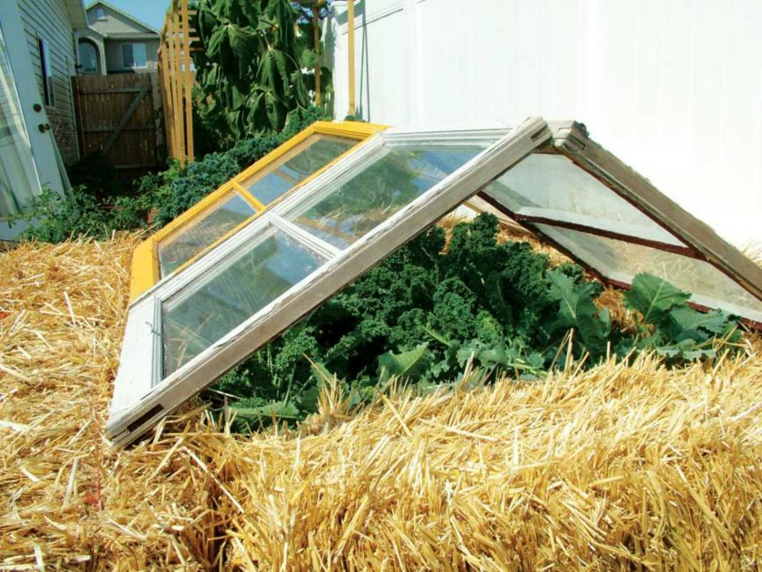

Slide 6
PODJELA TOPLIH LEJA
OBIČNE (JEDNOSTRANE)
HOLANDSKE ( DVOSTRANE)
U NAŠOJ POLJOPRIVREDNOJ PROIZVODNJI DOMINIRAJU OBIČNE TOPLE LEJA

Slide 7
PROIZVODNJA RASADA I RANOG POVRĆA

Slide 8
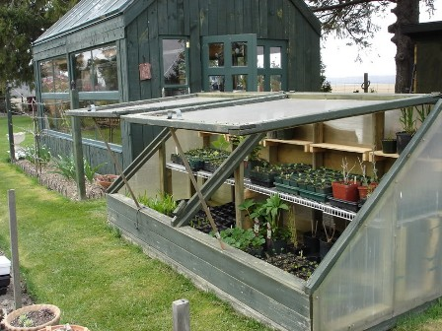
JEDNOSTRANE TOPLE LEJE
NADZEMNE (PARISKI TIP)
UKOPANE (RUSKI TIP)

Slide 9
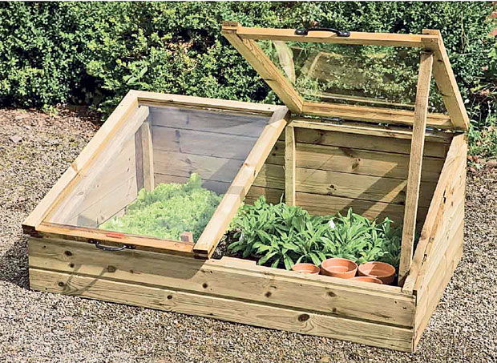
NADZEMNE (PARISKI TIP)

Slide 10
PREDNOSTI
LAKŠE SE IZRADJUJU
LAKŠE SE PRENOSE
MANJI RAZVOJ BOLESTI I ŠTETOČINA
REGULACIJA MIKROKLIMATSKIH USLOVA
PROIZVODNJA UJEDNAČENOG RASADA
MANE
POTREBNA VEĆA KOLIČINA BIOENERGETSKOG MATERIJALA

Slide 11
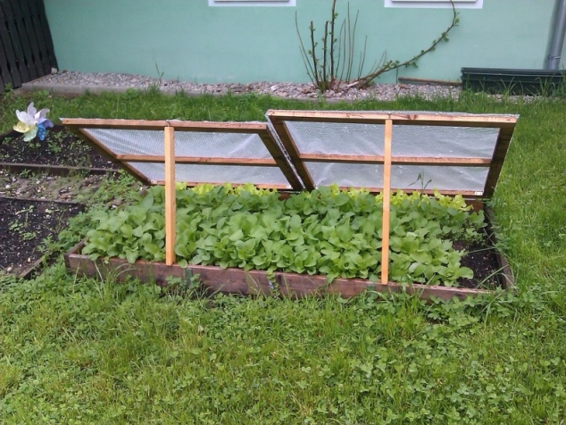
UKOPANE (RUSKI TIP)
BOLJE ZA PROIZVODNJU RASADA

Slide 12
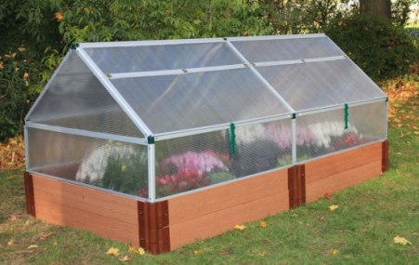
DVOSTRANE (HOLANDSKE) TOPLE LEJE

Slide 13
ŠIRINA OKO 3m
DVOSTRUKO ŠIRE OD JEDNOSTRANIH
SKUPLJA GRADNJA
TEŽA MANIPULACIJA
MANJE SE KORISTE

Slide 14
IZRADA TOPLIH LEJA
Odabere se osunčano, ocjedno i od vjetra zaklonjeno mjesto, sa izvorom vode u blizini ograđeno i osigurano od pristupa domaćih ili divljih životinja
Na samoj površini zemlje najprije se ređa neki krupni biljni materijal, npr. kukuruzovina ili neokresano granje, u tankom sloju, kako bi se obezbijedila drenaža
Preko toga ređa se stajnjak pomješan sa slamom. Ukoliko je stajnjak suv i hladan, treba da se kvasi toplom vodom. Na ovaj način obezbijeđuje se potrebna toplota za ubrzan rad mikroorganizama koji razlažu organsku masu i oslobađaju toplotu.
Sledeći korak treba da bude rasturanje gašenog ili negašenog kreča po površini kako bi se umanjila kiselost sredine, a povećala bazičnost i na taj način spriječio rast pečuraka u leji sa rasadom .

Slide 15
Negašeni kreč još daje i toplotni stimulans, jer se postepenim gašenjem oslobađa toplota koja je potrebna za aktiviranje mikro organizama
Na tako pripremljen trap postavlja se ram od čistih dasaka
Leja treba da se orijentiše u pravcu istok-zapad, po dužini
Sjeverna strana rama treba da bude viša za 5-10 cm u odnosu na južnu,što može da se postigne ugradnjom jedne šire daske u ram ili podmetanjem komada cigle pod ram sa sjeverne strane
Ovaj nagib je potreban iz dva razloga:
1. Omogućava kosi položaj prozora i normalno slivanje vode sa krova
2. Omogućava bolje prodiranje sunčevih zraka u leju, što je veoma važno za griejanje leje kroz staklo i dobro osvjetljavanje biljaka

Slide 16
Kada je ram postavljen, u njega se stavlja zemlja i puni leja supstratom u kome će biljke da žive
Supstrat treba da ispuni niz zahtijeva u pogledu kvaliteta i čistoće
Najčešće je to mješavina baštenske zemlje i zgorelog stajnjaka u odnosu 1:1
Ovo treba da se pripremi na jesen, dok je još toplo zbog dezinfekcije hemijskim preparatima.

Slide 17
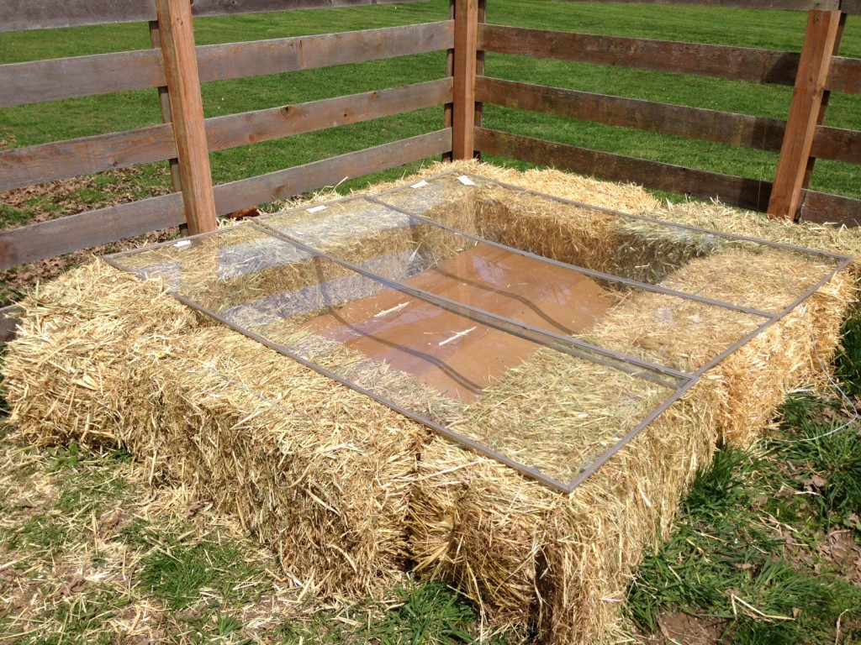

Slide 18
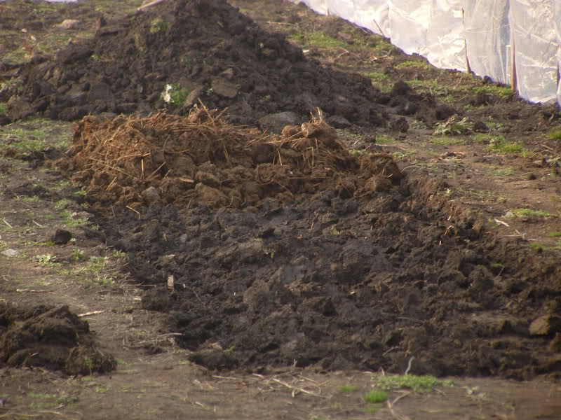

Slide 19
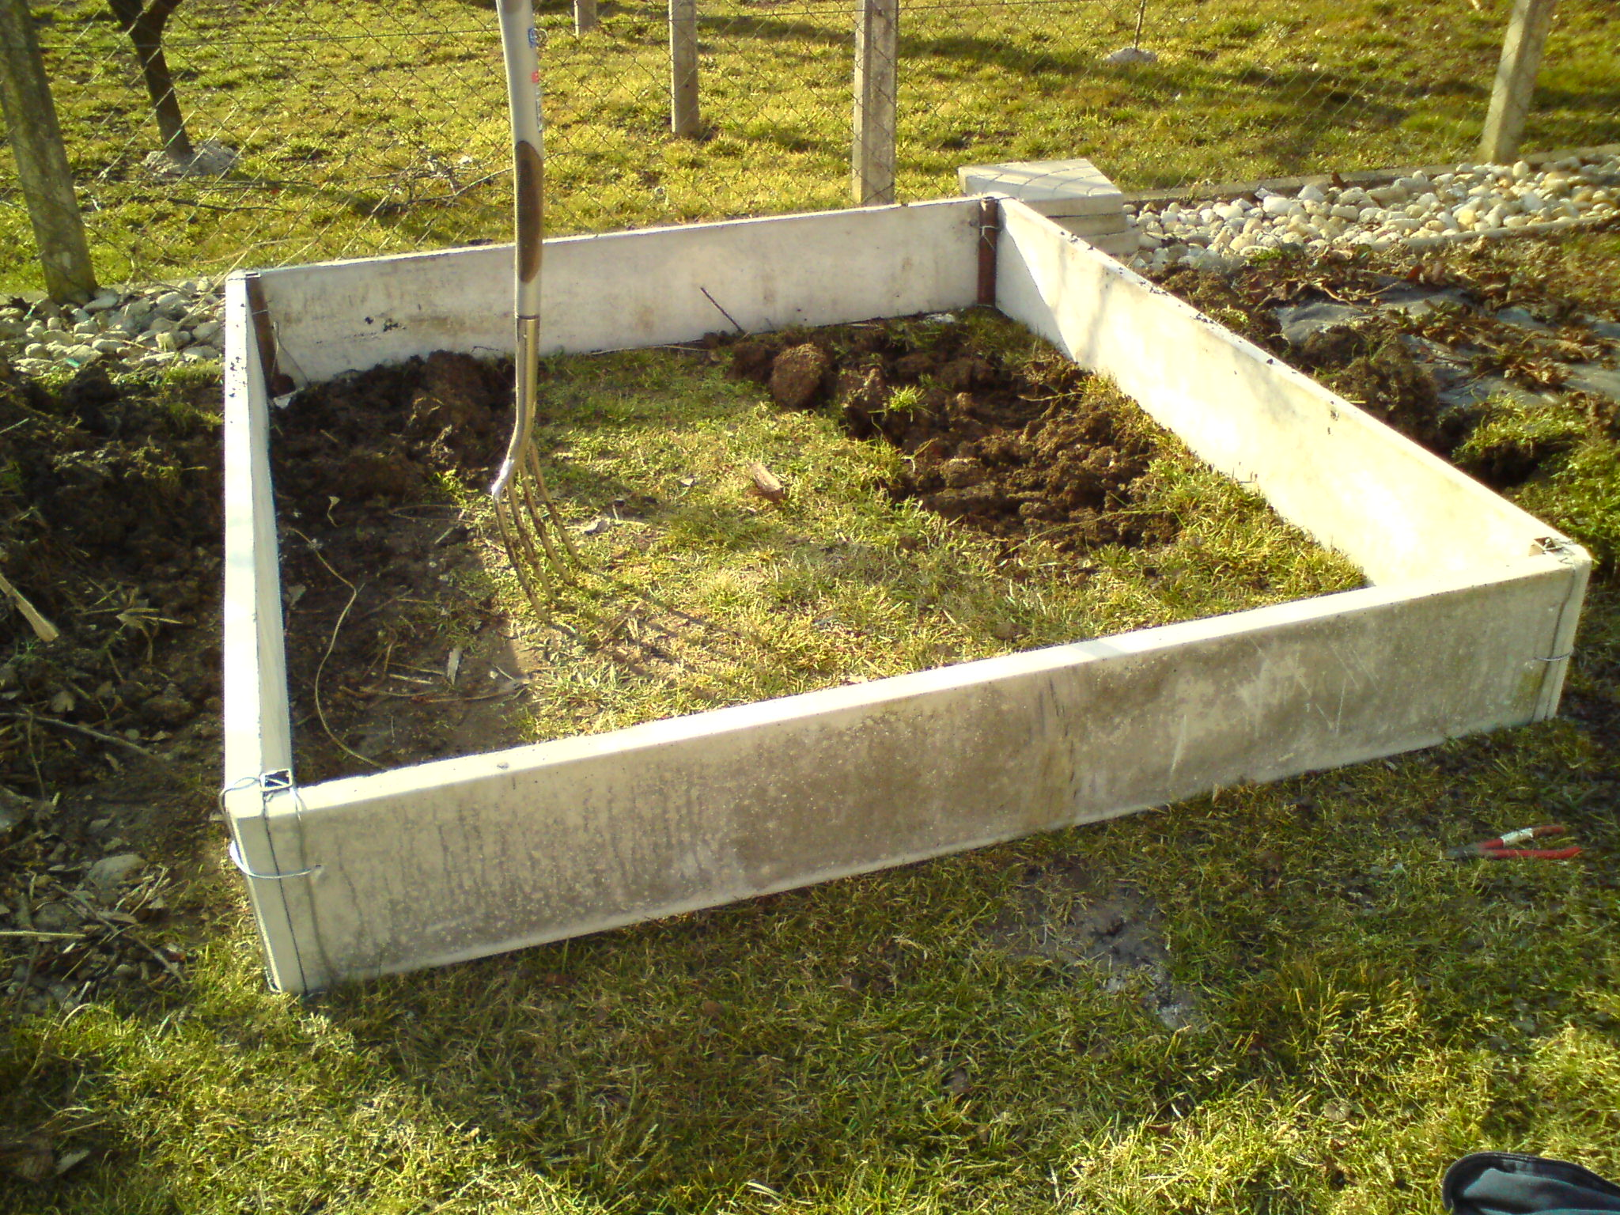

Slide 20
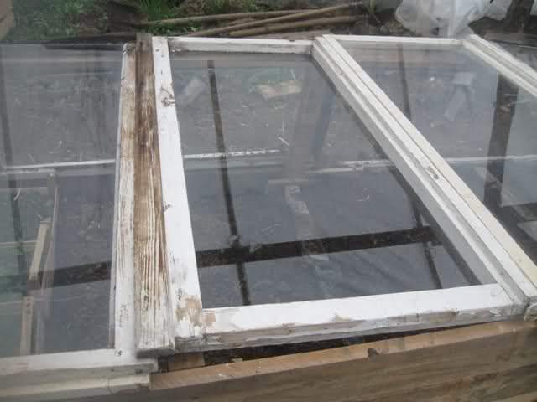

Slide 21


